Slide 1

Az Országfásítási Program előkészítésének aktuális kérdései
Lomniczi Gergely
főtanácsadó
Agrárminisztérium

Slide 2

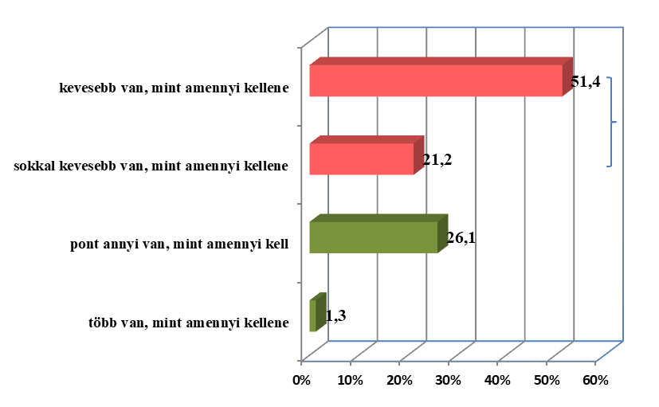
Kiindulás – lakossági vélemények
A megkérdezettek megítélése szerint van-e elegendő erdő hazánkban
72,6%

Slide 3
Kiindulás – lakossági vélemények
Szegmentáció: akik szerint kevés az erdő
a 40-49 éves korosztályba tartozó,
a felsőfokú végzettséggel rendelkező,
az öt vagy ennél több fős háztartásban élő,
az erdőben fél évnél nem régebben járó,
az erdőben egy évnél nem régebben járó
a környezettudatosan élő,
az Észak-Alföld és a Dél-Alföld régióba tartozó megkérdezettek.

Slide 4
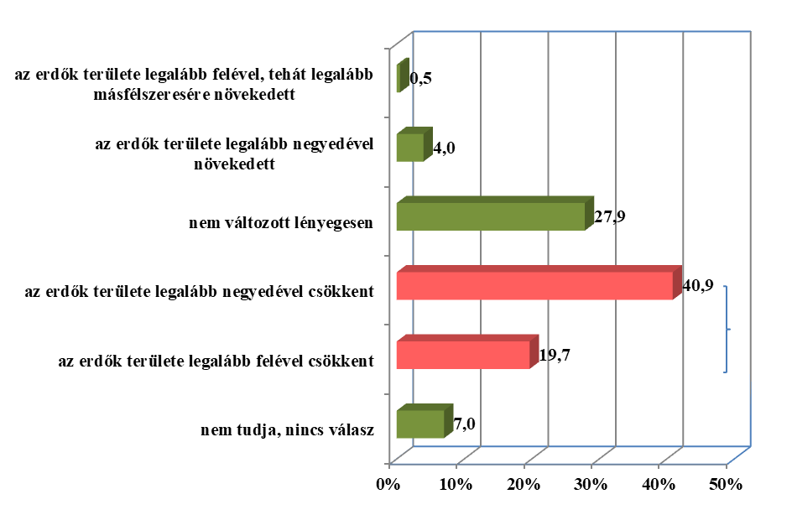
Kiindulás – lakossági vélemények
A lakosság megítélése szerint az elmúlt 50 évben hogyan változott
Magyarországon az erdő területe
60,6%

Slide 5
Kiindulás – lakossági vélemények
Szegmentáció: akik szerint jelentősen csökken az erdő
az 50-59 éves korosztályba tartozó,
az öt vagy ennél több fős háztartásban élő,
az erdőben fél, vagy egy évnél nem régebben járó,
a környezettudatosan élő,
az Észak-Magyarország és a Közép-Dunántúl régióba tartozó megkérdezettek gondolják.

Slide 6
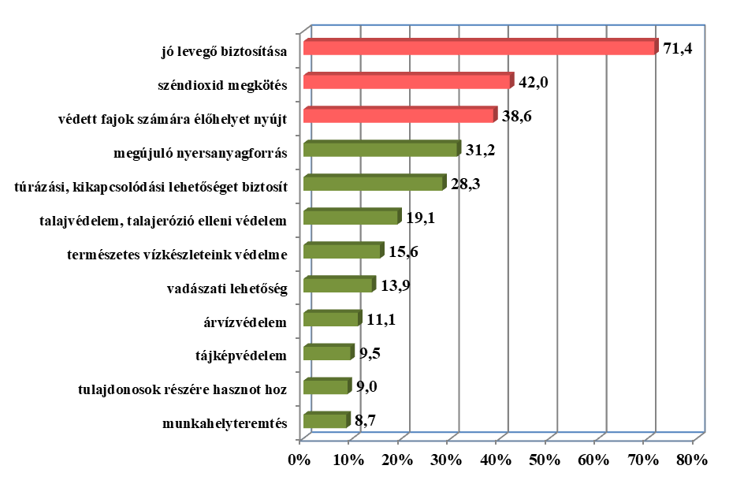
Kiindulás – lakossági vélemények
Az erdő három legfontosabb funkciója

Slide 7
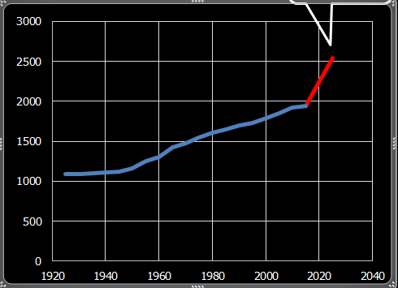
Tények: 21,4%, cca. 2 millió hektár

Slide 8
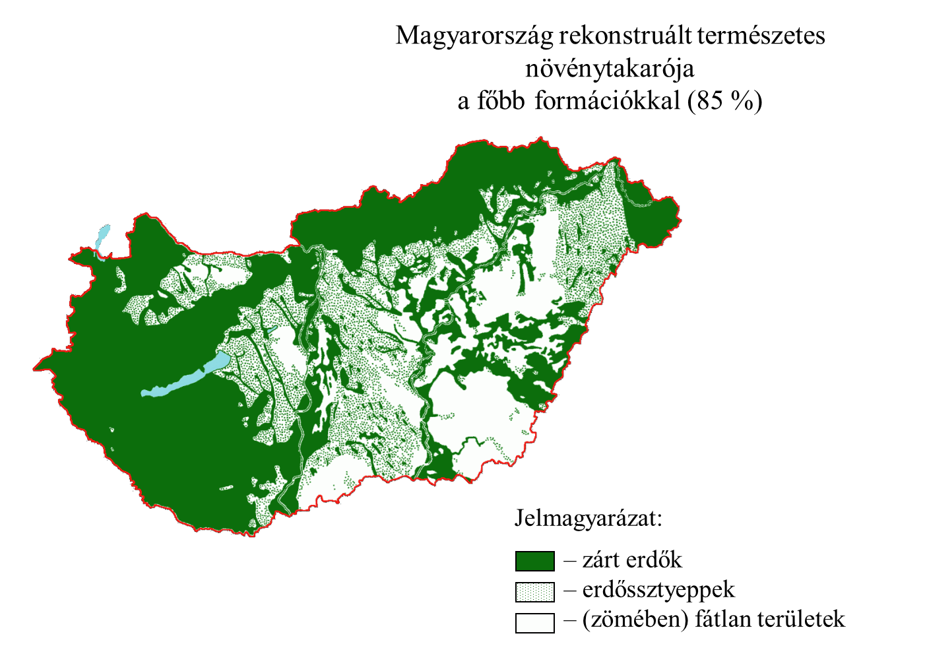

Slide 9
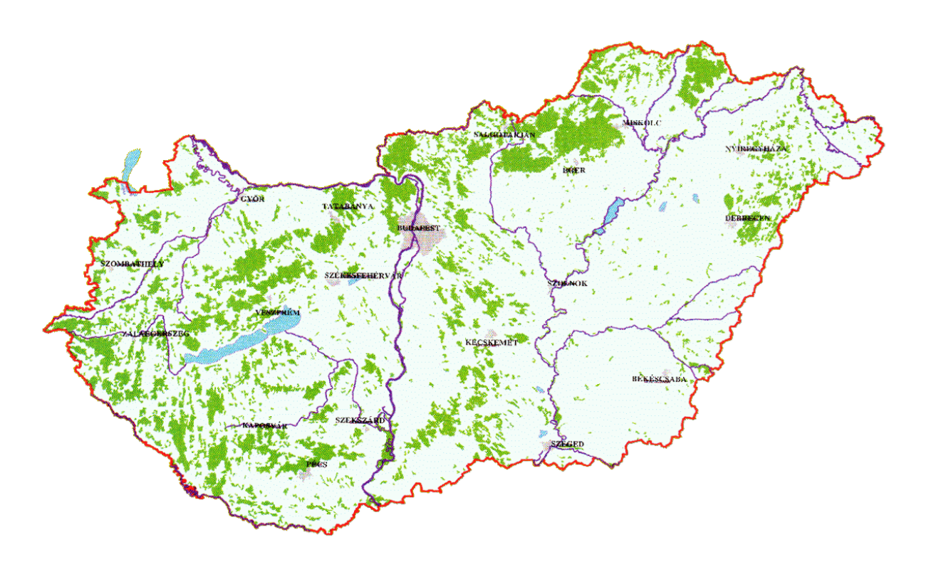
Magyarország erdőterülete

Slide 10
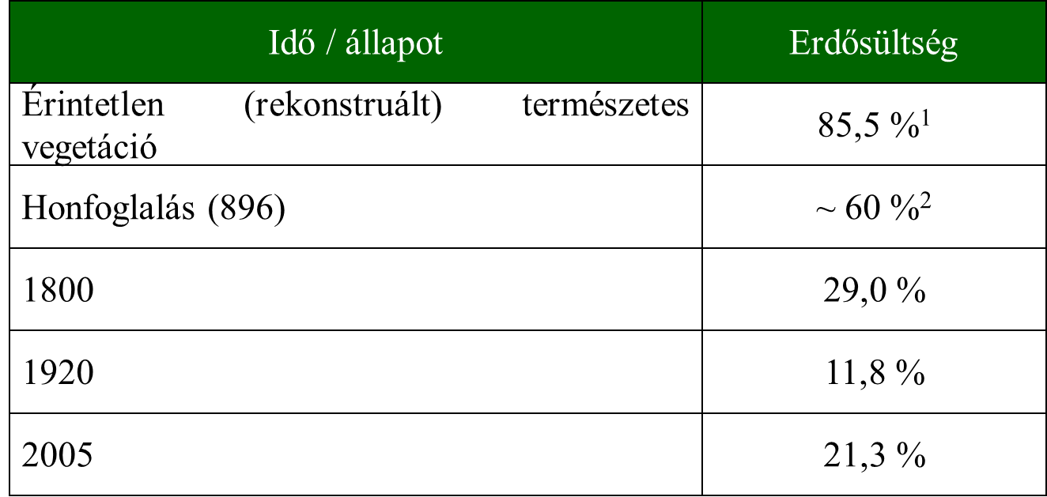
Az erdőterület változásának főbb állomásai

Slide 11
A rendszerváltozás utáni erdőtelepítések - MAGÁNERDŐ
Az első erdőtelepítési program az 1991-2000. közötti időszakra 150 ezer ha új erdőtelepítését célozta meg a periódus elején egyenletesen növekvő, majd egyenletes ütemű megvalósulást feltételezve. A megvalósult erdőtelepítések mértéke 65.755 ha lett, ami a tervezett állapotnak csak a 43,8 %-a.
A második erdőtelepítési program 2001-2010. közötti évekre készült és ugyancsak 150 ezer ha erdőtelepítést célzott meg egyenletes – évi 15 ezer ha-os – kivitelezéssel. A tíz év alatt elvégzett 105.745 ha telepítés átlagosan 10.574 ha/év első kivitelű erdőtelepítés megvalósulását jelentette, ami a tíz éves ciklusban a terv 70,5%-os teljesüléséhez vezetett.
A 2010 utáni négy évben további 11.157 ha erdő.
Cca. 200.000 hektáron történt erdőtelepítés.

Slide 12
Hogyan lépünk tovább?
Kaán Károly Országfásítási program kidolgozása megkezdődött
NAIK ERTI kutatás
Történeti kutatás
Potenciális erdőtelepítési helyszínek
Szaporítóanyag
Gazdák körében közvélemény kutatás
Támogatási és hatósági rendszer

Slide 13
Hogyan lépünk tovább?
Mintaprogramok 2019-2020:
Állami erdőgazdasági mintaprogram
Szaporítóanyag mintaprogram – Erdészeti és Energetikai Szaporítóanyag Terméktanács
Önkormányzati, intézményi mintaprogram
Kommunikáció
Mintaprogramok bemutatása
Gazdák körében ösztönző

Slide 14
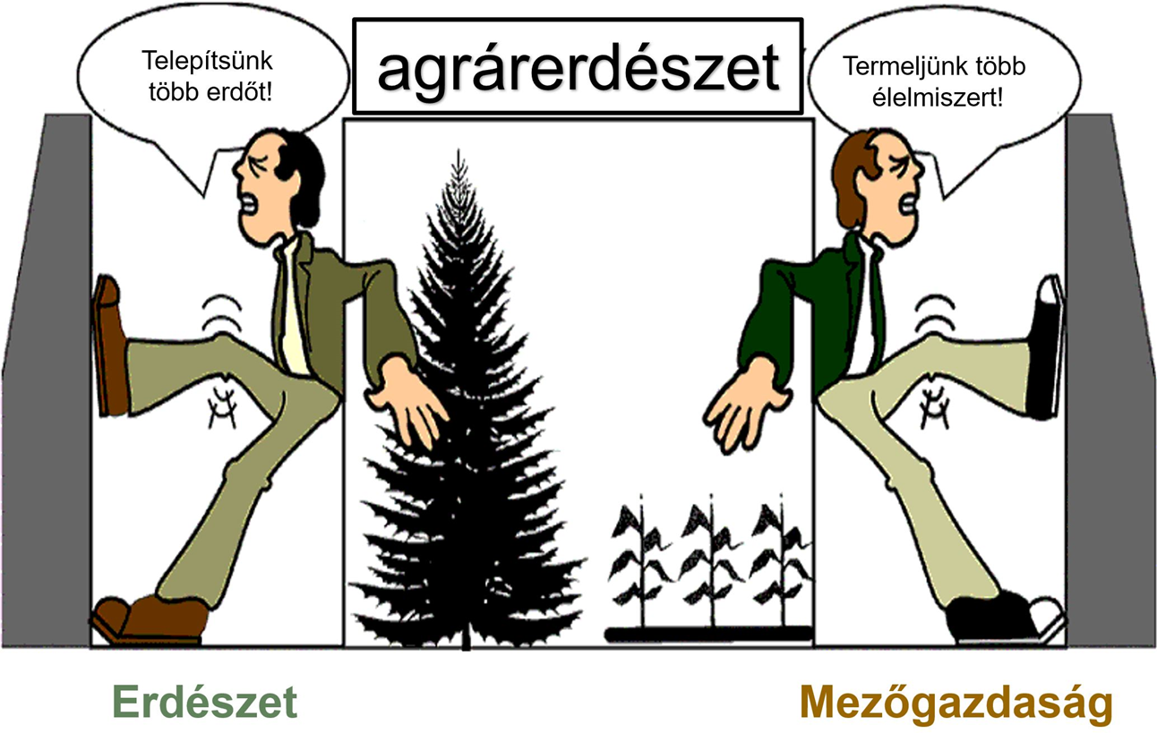

Slide 15
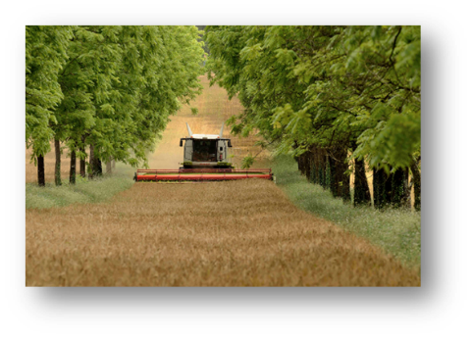
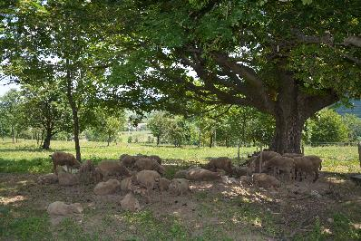
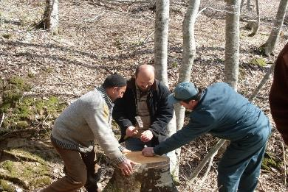
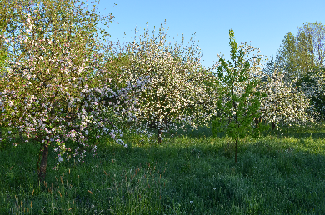
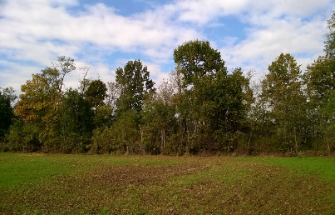
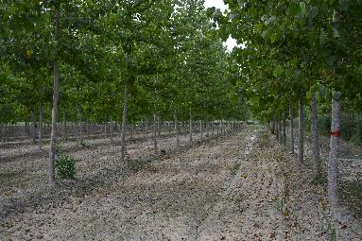
Agrárerdészet
Köztes termesztés
Fás legelők
Erdei melléktermék
Gyümölcsészet
Erdősávok
Faültetvények

Slide 16
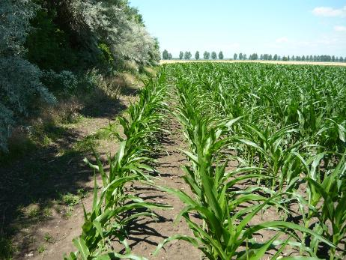
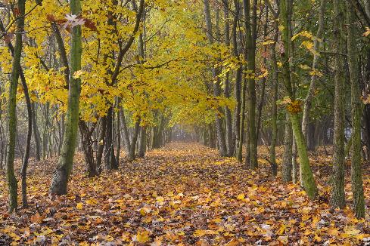
Agrárerdészet – erdősávok előnyei
Erózió, defláció csökken
Vegyszersodródás csökken
Homokverés, széldöntés csökken
Hófúvás elleni védelem
Növeli az öntözés hatékonyságát
Növeli a termésátlagot
Haszonállatok számára árnyék
Csökkenti a kellemet szagok és a por terjedését
Ökológiai folyosó
Apróvad-gazdálkodás
Kedvező tájképi hatás

Slide 17
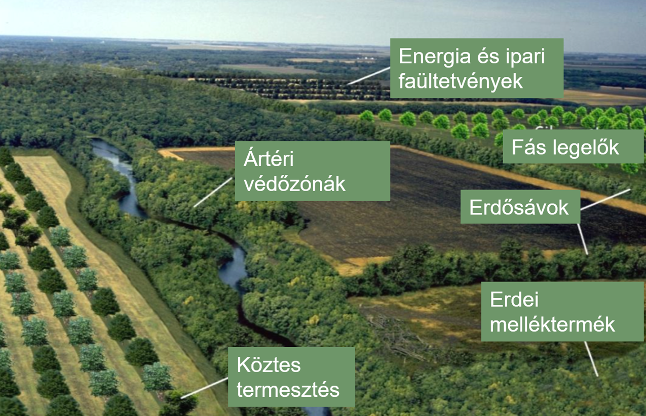
CÉL: fásított agrártáj

Slide 18
KÖSZÖNÖM A FIGYELMET!
Lomniczi Gergely
főtanácsadó
Agrárminisztérium

